Slide 1

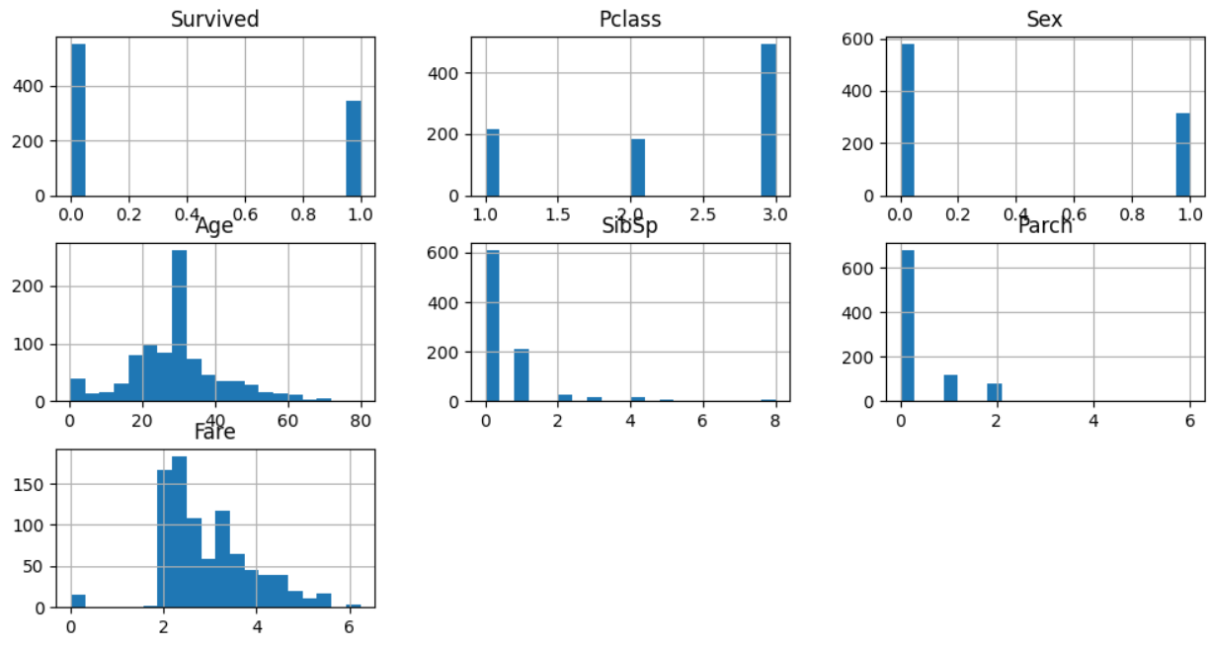
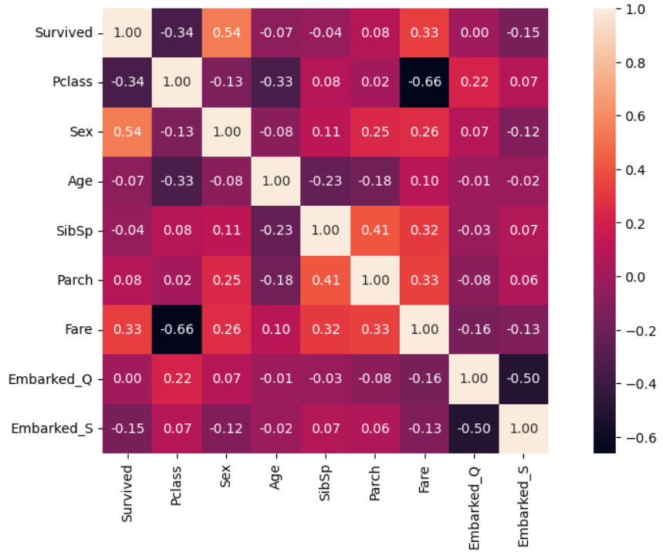
DỰ ĐOÁN KHẢ NĂNG SỐNG SÓT TRÊN TÀU TITANIC
Phạm Minh Dương, Nguyễn Đăng Khoa, Phạm Tấn Đạt, Đỗ Quốc Việt
GIỚI THIỆU
1. Preprocessing & Data Extraction
KẾT QUẢ
Định nghĩa vấn đề:
Đầu vào: Dữ liệu test chưa được gán nhãn.
Đầu ra: Tập test được gắn với nhãn tương ứng của nó.
Thách thức:
Dữ liệu nhãn bị thiếu cân bằng.
Một số cột bị thiếu giá trị.
Mục tiêu: Dự đoán khả năng sống sót của hành khách.
Ngày & Giờ | Thử nghiệm | Điểm số Kaggle
05/10/2025 10h32 | Dùng SVC + không thêm feature | 0.78468
06/10/2025 01h45 | Thêm Cabin + Dùng XGBoost | 0.77511
06/10/2025 02h06 | Thêm Title + dùng Logistic Regression | 0.73923
06/10/2025 02h15 | Thêm Title + Cabin + dùng Logistic Regression | 0.75837
06/10/2025 02h23 | Thêm Title + Cabin + dùng SVC | 0.77272
06/10/2025 02h32 | Thêm Title + Cabin + dùng Random Forest | 0.74880
06/10/2025 05h11 | Thêm Title + Cabin + Family_Size + dùng SVC | 0.77511
06/10/2025 05h20 | Thêm Title + Cabin + Family_Size + dùng Logistic Regression | 0.75598
06/10/2025 05h25 | Thêm Title + Cabin + Family_Size + Married + dùng SVC | 0.77511
Xóa những cột không xử lý được hoặc không có ích. Xử lý giá trị thiếu trong cột Age và Fare.
DATASETS
Số lượng: Tổng cộng 1309 mẫu từ 1309 hành khách. Trong đó 891 mẫu cho tập train, 418 mẫu cho tập test.
Nguồn: Kaggle Titanic Competition.
https://www.kaggle.com/competitions/titanic/data
2. Feature Selection
Nhãn tập train
Dùng ma trận tương quan để xem những cột gây ảnh hưởng đến hiệu suất học model.
Kết quả được submit trên Kaggle Competition Titanic, xếp hạng 1918 tại thời điểm nộp.
38.4%
Sống sót (1)
61.6%
Không sống sót (0)
THỬ NGHIỆM
Thử nghiệm 1: Tìm model có hiệu suất tốt nhất
Thử nghiệm 2: Đánh giá chi tiết hiệu suất model SVC
CÁC BƯỚC THỰC HIỆN
Model | Accuracy | F1 Score | ROC AUC
Logistic Regression | 0.8101 | 0.7385 | 0.8387
Random Forest | 0.8212 | 0.7538 | 0.8345
XGBoost | 0.7989 | 0.7353 | 0.8083
SVC (Support Vector Classifier) | 0.8268 | 0.7559 | 0.8381
K-Nearest Neighbors | 0.7877 | 0.7206 | 0.8403
Class / Metric | Precision | Recall | F1-Score | Support
0 | 0.83 | 0.91 | 0.87 | 110
1 | 0.83 | 0.70 | 0.76 | 69
Accuracy |  |  | 0.83 | 179
Macro Avg | 0.83 | 0.80 | 0.81 | 179
Weighted Avg | 0.83 | 0.83 | 0.82 | 179
Actual \ Predicted | Predicted: 0 | Predicted: 1
Actual: 0 | 100 (True Negative) | 10 (False Positive)
Actual: 1 | 21 (False Negative) | 48 (True Positive)
Train Data
Preprocessing
Feature Extraction
Có 9 features quan trọng được chọn để thử nghiệm.
Estimate Test Data Labels
Feature Selection
Validate model Support Vector Classifier (SVC)
Model Validation (Accuracy, F1 Score, ROC)
Training Models

